Slide 1
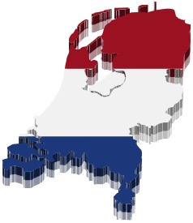
Quiz
in Nederland
kinderen vanaf 4 jaar
kinderen vanaf 5 jaar
volwassenen
stemmen
rechts rijden
trouwen

